Slide 1
Stock Report
Summary

Slide 2
泰山石油: 2019-03-11 to 2019-06-19

Slide 3
总结
泰山石油 收盘 上涨,收盘价格每股 8.26 元,时间 2019-06-19.
最高价: 8.43
最低价: 8.09
收盘价: 8.26

Slide 4
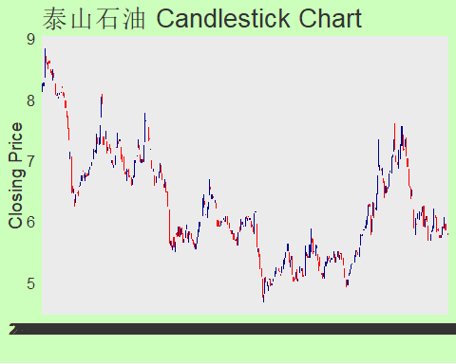
Price History
Stock prices

Slide 5
泰山石油 最近一周表现
date | open | high | low | close
20190618 | 5.80 | 5.82 | 5.74 | 5.76
20190617 | 5.80 | 5.85 | 5.75 | 5.80
20190614 | 5.96 | 5.96 | 5.80 | 5.84
20190613 | 5.87 | 6.06 | 5.75 | 6.06
20190612 | 5.90 | 5.95 | 5.86 | 5.87
20190611 | 5.76 | 5.93 | 5.73 | 5.91
20190610 | 5.72 | 5.82 | 5.67 | 5.77

Slide 6
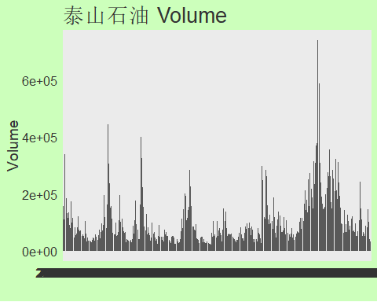
交易量
泰山石油 今天的交易量是 155,705.5 日期 2019-06-19. 平均交易量 103,046.3 股.
Trading volume

Slide 7
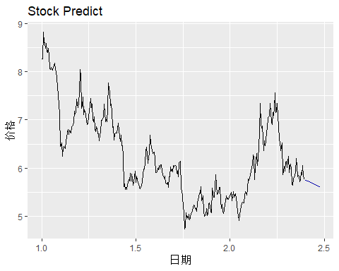
走势预测 超级机器学习

Slide 8

走势预测 模拟人脑细胞预测

Slide 9
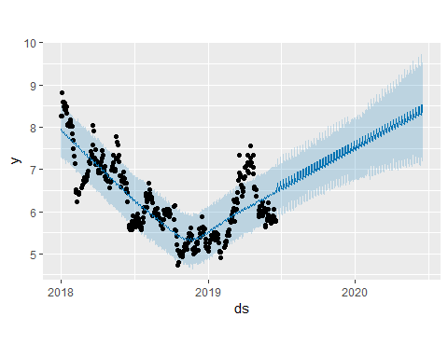
走势预测 AI人工智能预测

